Slide 1
Final Project
DigitalSkola - Data Engineer Batch 8
Winda AT

Slide 2
Outline
Tools
Data yang Digunakan
Data Source
Studi Kasus
Flow Arsitektur
Langkah Pengerjaan

Slide 3

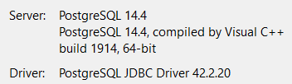
Tools
Programming python version 3.8.10
Programming java version 1.8
Database PostgreSQL
Apache Airflow version : 2.4.1
Apache Kafka
Apache Spark-3.2.0
Google Data Studio

Slide 4
Data yang digunakan
bigdata_customer.csv (data customer)
bigdata_product.csv(data produk yang dibeli oleh pelanggan)
bigdata_log.csv (data aktivitas pencarian produk yang dilakukan oleh calon pelanggan)
bigdata_transaction.csv (data transaksi yang dilakukan pelanggan)

Slide 5
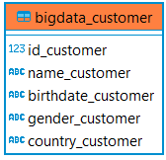
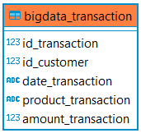

Data yang digunakan (2)
Bigdata_customer
Bigdata_product
Bigdata_ transaction

Slide 6
STUDI KASUS (1)
Terdapat 3(tiga) sumber data yang terdiri dari data customer, data produk, dan data transaksi yang dilakukan oleh customer. Data disimpan di data warehouse. Terdapat data log yang berisi aktivitas pencarian produk oleh customer. Data yang ada saat ini terus berkembang seiring dengan aktivitas customer, hal ini menyebabkan pencarian mencadi lebih lambat. Oleh karena itu dibutuhkan metode penyajian yang lebih efektif agar proses penyajian data sesuai keinginan customer lebih cepat diproses dan disajikan.

Slide 7
STUDI KASUS (2)
Mendapatkan informasi trend jumlah pelanggan yang membeli
Mendapatkan informasi trend jumlah transaksi yang terjadi
Mendapatkan informasi trend jumlah barang yang terbeli
Mendapatkan informasi trend jumlah search yang terjadi
Mendapatkan informasi top produk terbanyak yang terbeli
Mendapatkan informasi forecasting jumlah banyak yang akan terbeli
Mendapatkan informasi trend jumlah transaksi yang terjadi pada tiap wilayah
Mendapatkan informasi distribusi usia dan jenis kelamin pelanggan
Mendapatkan informasi trend produk top 3 paling banyak disearch
Mendapatkan trend perbanding produk top 3 paling banyak diseach dan produk top 3 paling banyak dibeli

Slide 8
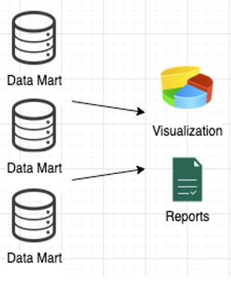

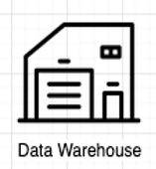

Flow arsitektur
Data Source
Python + Mapreduce/spark
Kafka
Prosesnya dischedule menggunakan airflow

Slide 9
Langkah pengerjaan
Persiapan Repository dan Struktur Code
Instalasi Tools
Instalasi Library
Melakukan dump data
Proses Map Reducing
Proses Spark

Slide 10
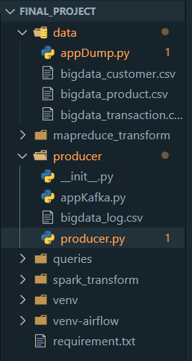
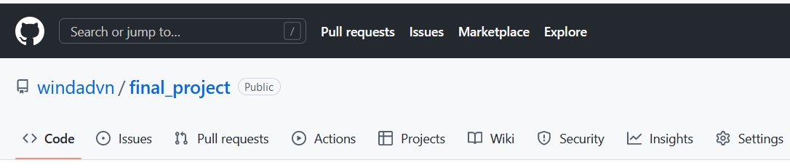
Langkah pengerjaan (cont’)
Persiapan
Men-create repository
Struktur file
data : kodingan utk insert data dari sumber data csv ke postgre menggunakan script python, appDump.py
producer : kodingan backend untuk melempar data ke kafka
queries : berisi script query untuk membuat datawarehouse dan menarik data dari sumber data
2 metode transform menggunakan spark dan mapreduce
https://github.com/windadvn/final_project.git

Slide 11
Langkah pengerjaan (cont’)
Instalasi Tools :
Melakukan instalasi semua tools yang akan digunakan dan memastikan semua tools sudah berjalan dengan baik
Dump Data : Melakukan dump sumber data bigdata_customer, bigdata_product dan bigdata_transaction ke datawarehouse yang sudah diaktifkan
Spark & Mapreduce : Pembuatan script dengan menggunakan Spark dan Mapreduce untuk menghasilkan informasi yang dibutuhkan
Generate Data Mart dan Scheduler : Menyimpan kembali informasi yang dihasilkan dari poin 3 ke dalam data mart dan membuat scheduler dengan airflow

Slide 12
PENYELESAIAN dengan Metode MAPreduce
Mendapatkan informasi trend jumlah pelanggan yang membeli
Mendapatkan informasi trend jumlah transaksi yang terjadi
Mendapatkan informasi trend jumlah barang yang terbeli

Slide 13
PENYELESAIAN dengan Metode SPARK & Python streaming
Mendapatkan informasi trend jumlah search yang terjadi
Mendapatkan informasi top produk terbanyak yang terbeli
Mendapatkan informasi forecasting jumlah banyak yang akan terbeli
Mendapatkan informasi trend jumlah transaksi yang terjadi pada tiap wilayah
Mendapatkan informasi distribusi usia dan jenis kelamin pelanggan
Mendapatkan informasi trend produk top 3 paling banyak disearch
Mendapatkan trend perbanding produk top 3 paling banyak diseacrh dan produk top 3 paling banyak dibeli

Slide 14
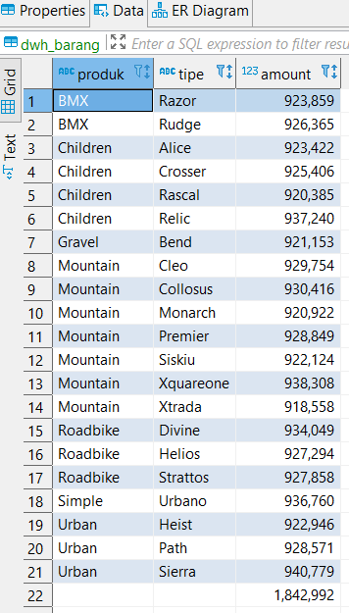
informasi trend jumlah barang yang terbeli

Slide 15
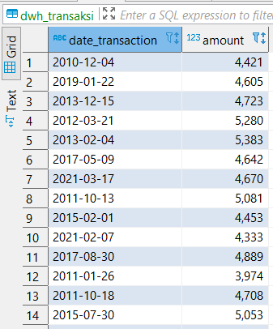
informasi trend jumlah pelanggan yang membeli

Slide 16
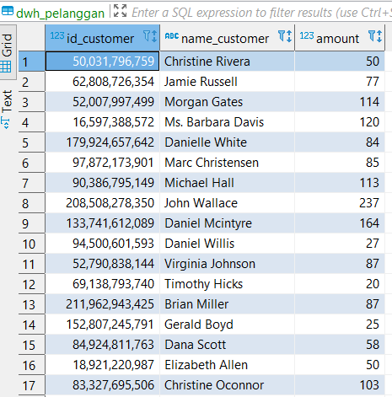
informasi trend jumlah transaksi yang terjadi

Slide 17
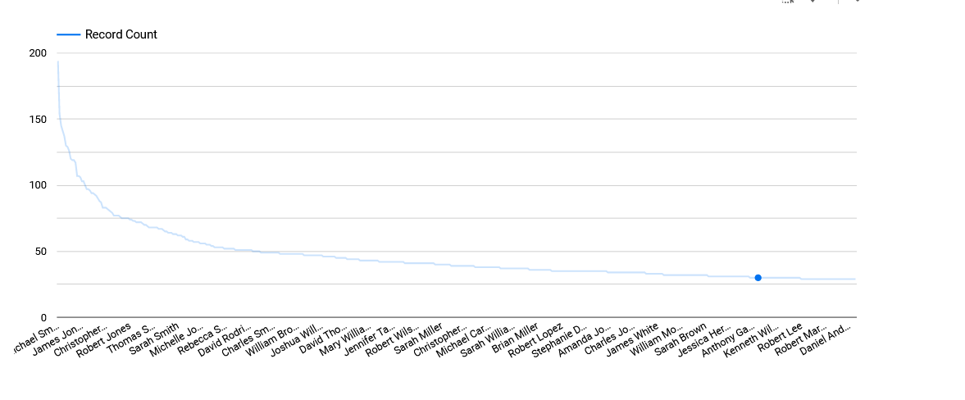
Trend jumlah pelanggan yang membeli

Slide 18
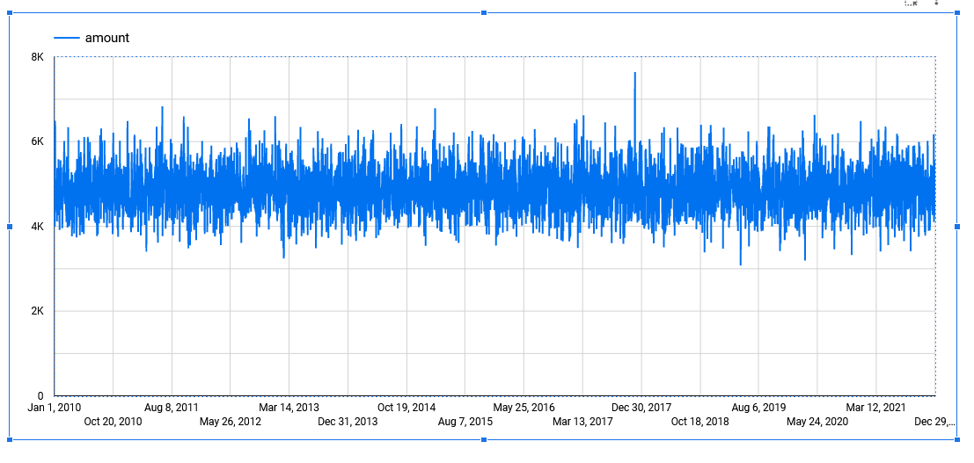
Trend jumlah transaksi yang terjadi

Slide 19
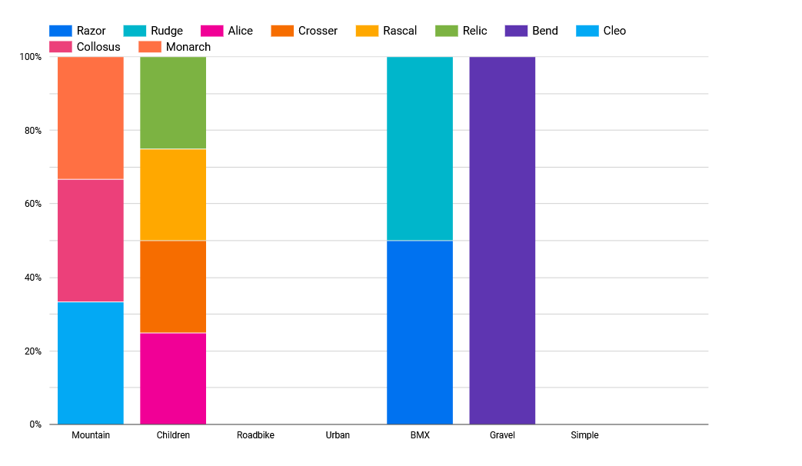
Trend jumlah barang yang terbeli

Slide 20
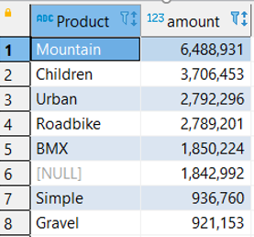
Product terbanyak terbeli

Slide 21
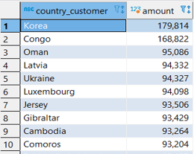
TREND jumlah transaksi yang terjadi pada tiap wilayah

Slide 22
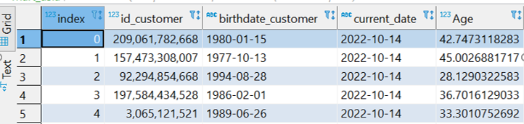
informasi distribusi usia dan jenis kelamin pelanggan

Slide 23
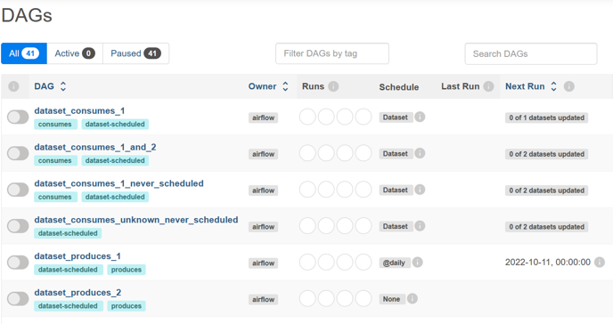
Airflow

